Slide 1
EGYEDÜL ISTENÉ A DICSŐSÉG!
DIGITÁLIS HITTANÓRA
Kedves Szülők!
Kérjük, hogy segítsenek a gyermeküknek a hittanóra tananyagának az elsajátításában!
A digitális hittanórán szükség
lesz az alábbiakra:
Internet kapcsolat
Hangszóró vagy fülhallgató a hanganyaghoz
Hittan füzet, vagy papír lap, kartonpapír
Ceruza, toll, színes zeruzák
Kérem, hogy indítsák el a diavetítést!
(A linkekre így tudnak rákattintani!)
Javaslat: A PPT fájlok megjelenítéséhez használják a WPS Office ingyenes verzióját (Letölthető innen: WPS Office letöltések ). Az alkalmazás elérhető Windows-os és Android-os platformokra is!

Slide 2


Áldás, békesség!
Kezdd a digitális hittanórát az óra eleji imádsággal!

Slide 3
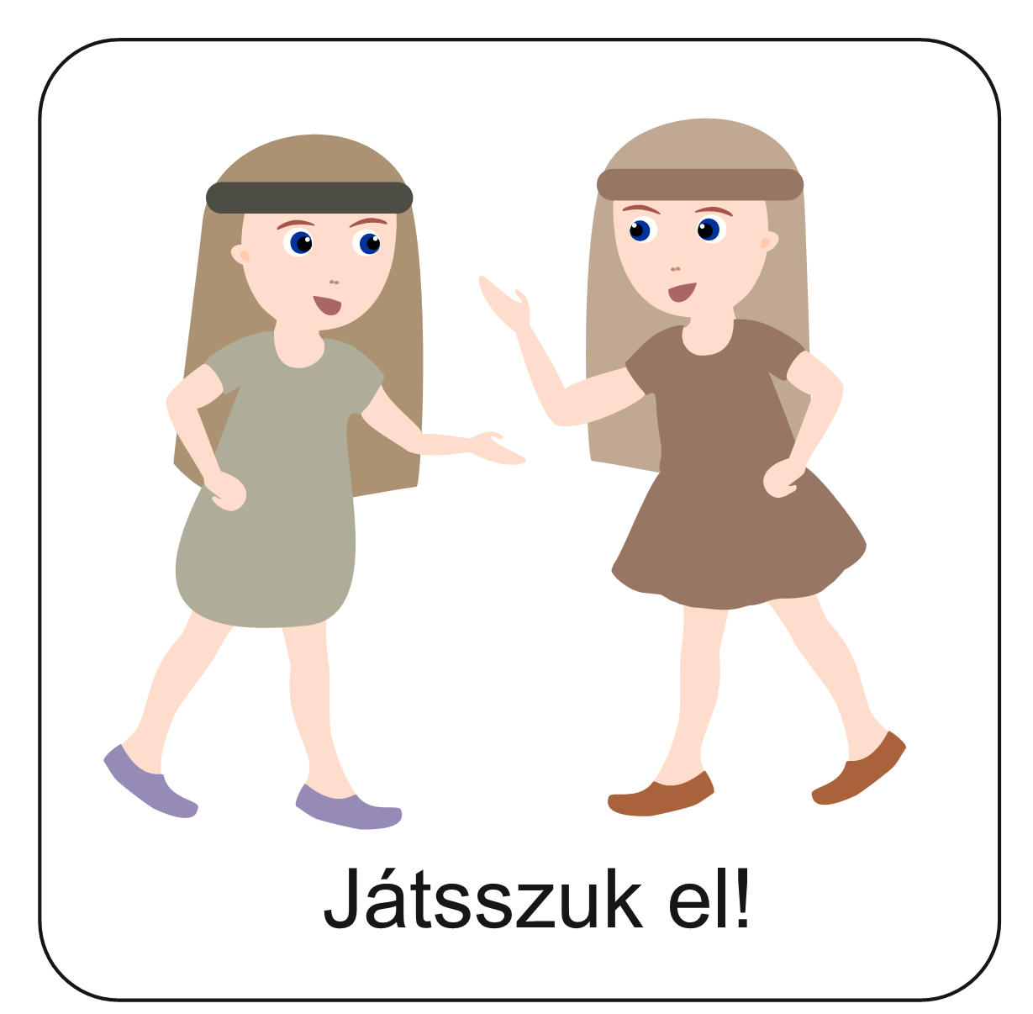
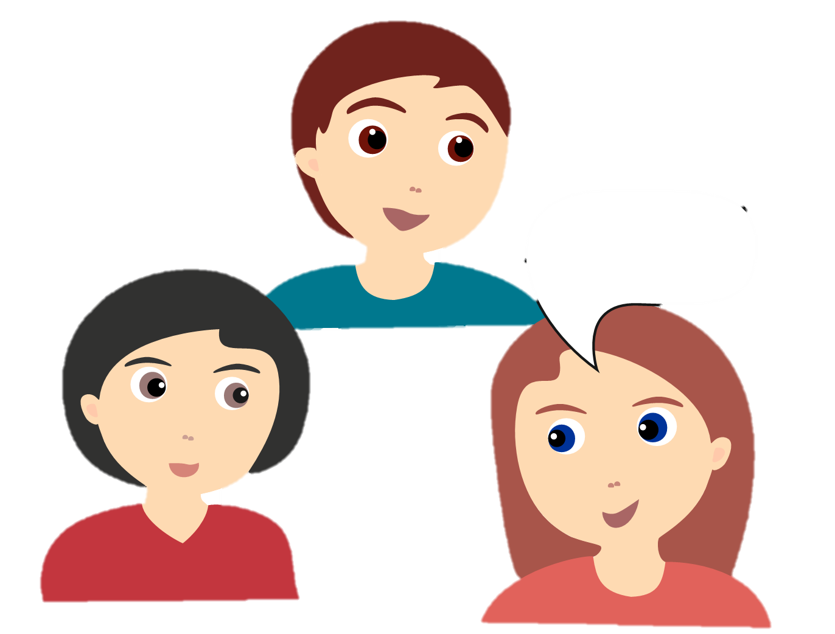
JÁTSSZUNK!
A játék neve: Fáraó
Találjatok magatoknak egy találó nevet! Olyan nevet, amely kifejezi a tehetségeteket, vagy valamit az életetekből. (Pl.: Dekázó Focis, Éneklő Koris, Budapesti Táncos, stb…) Ne áruld el a társaidnak!
Egyenként súgjátok meg a Hittanoktatónak!
A Hittanoktató írja le a neveket, majd változó sorrendben háromszor olvassa fel az osztálynak!
Tippelhettek a nevek gazdájára!
Ha valaki beazonosítja a társát, az utána az ő rabszolgája, ő pedig a fáraója lesz.
Egy fáraót csak úgy lehet megszerezni, ha a rabszolgák nevét is fel tudjuk sorolni.
A rabszolgák a saját fáraójukat segítik, támogatják az általuk tudott nevekkel.
Az a cél, hogy egy valaki maga alá gyűjtse az összes tanulót.

Slide 4

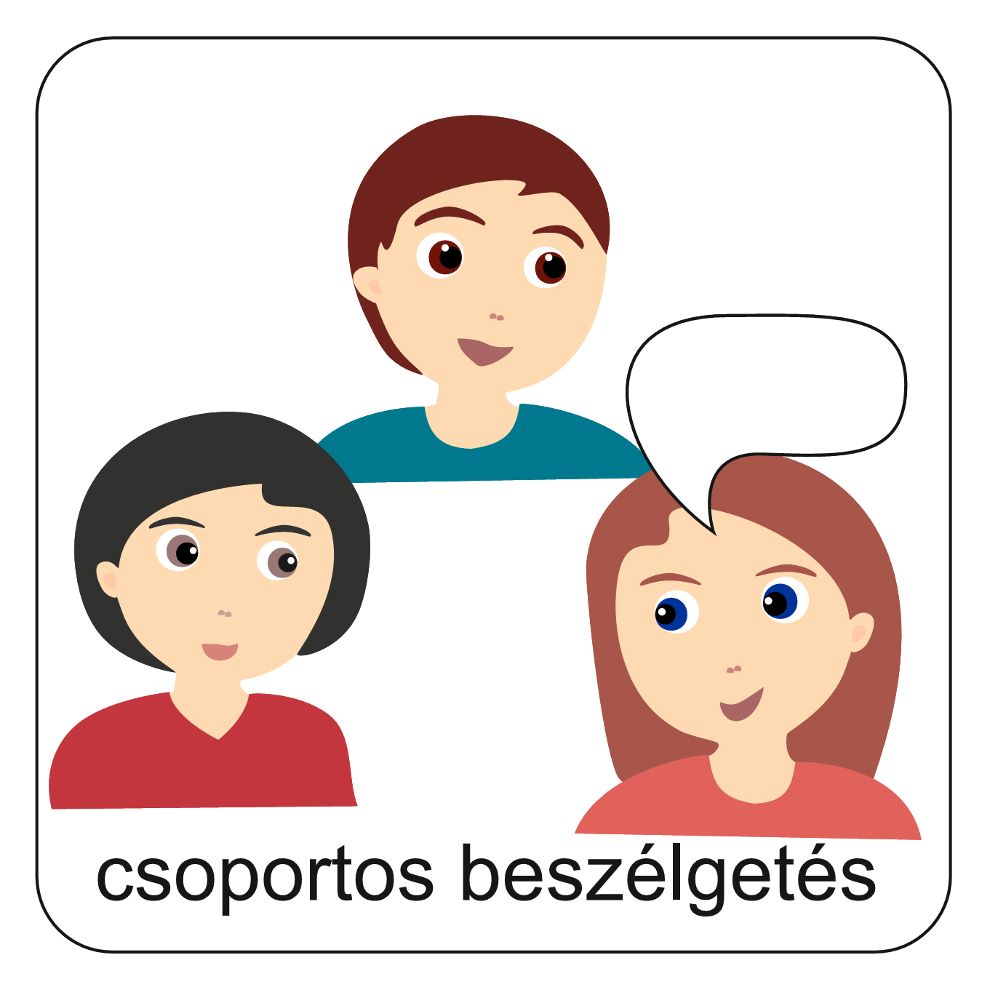
Ezek a nevek rólatok beszéltek.
Szerinted miről beszélhet
SZENCZI MOLNÁR ALBERT
neve?
Írd le az ötleteidet a füzetbe!
Majd beszéljétek meg közösen is!
Figyelj a mai órán a részletekre,
mert választ fogunk kapni erre a kérdésre is.

Slide 5

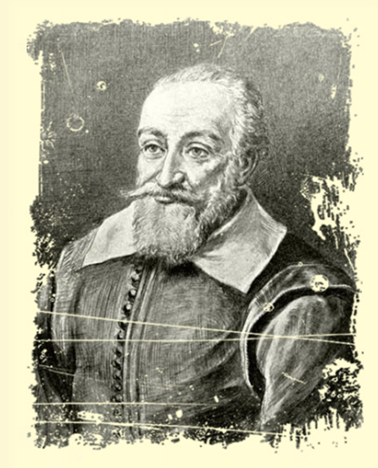
Szenczi Molnár Albert Szencen, egy Pozsony melletti faluban született, 1574-ben.
Molnár családban.
Okos és érdeklődő kisfiú volt.
Amikor ifjúvá serdült, nekiindult a nagyvilágnak, hogy továbbtanulhasson.

Slide 6
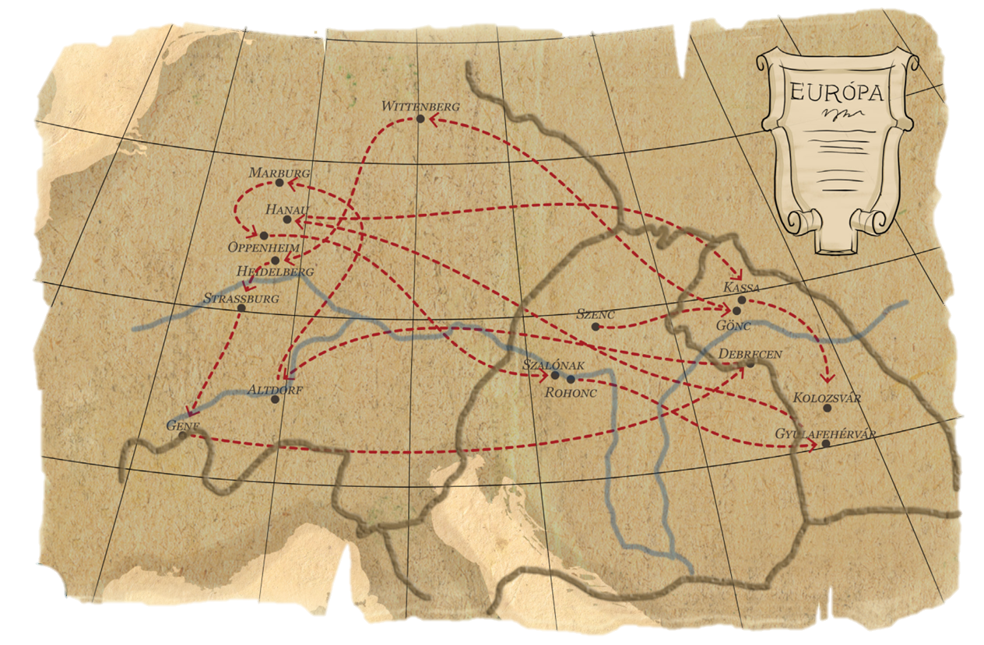
Minden érdekelte, de különösen a magyar nyelv, és a különféle idegen nyelvek.
SZENC
Így jutott el Göncre,
ahol Károli Gáspár, a tettre kész és tudós református lelkész épp a Biblia fordításán és nyomtatásán fáradozott.
Az ifjú Albertre nagy hatással volt Károli személye és munkája is.
Elhatározta, hogy minden tehetségével és tudásával Istent és saját hazáját szolgálja majd.
GÖNC

Slide 7
A magyar iskolák után külföldre indult.
WITTENBERG
Végigjárta Európa akkor leghíresebb egyetemeit.
Rendkívüli műveltségre tett szert, híres tudósokkal, teológusokkal, fejedelmekkel találkozott.
HEIDELBERG
STRASSBURG
GÖNC
GENF

Slide 8
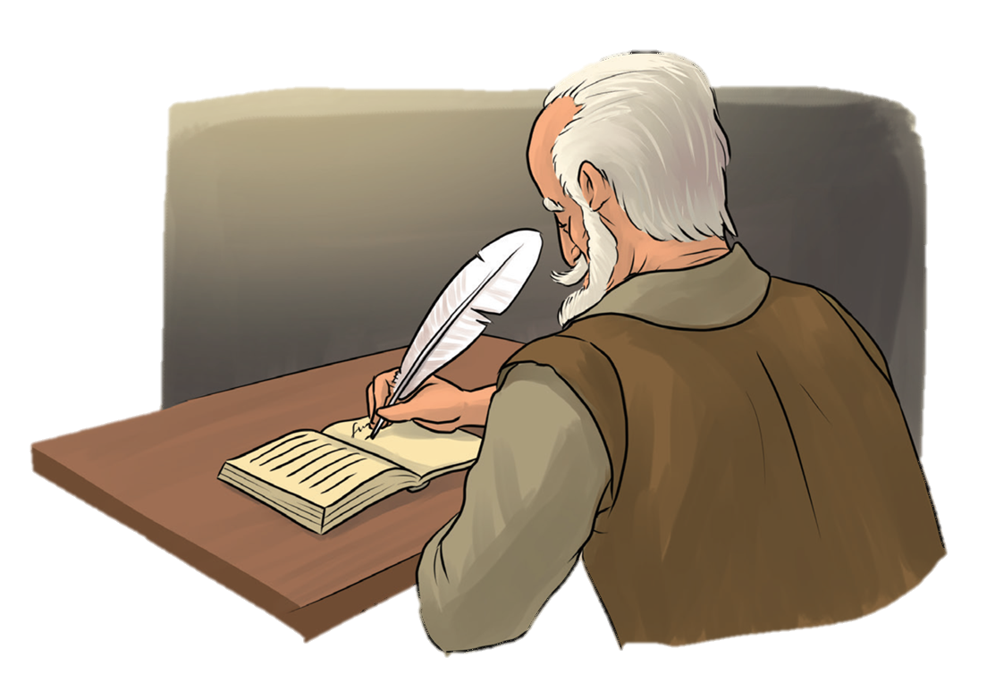
Sorban írta a fontosabbnál fontosabb könyveket, amikre nagy szükség volt akkoriban.

Slide 9
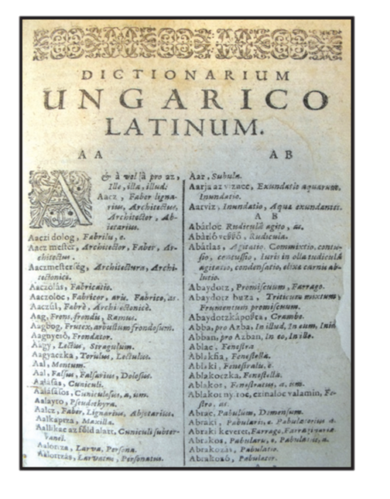
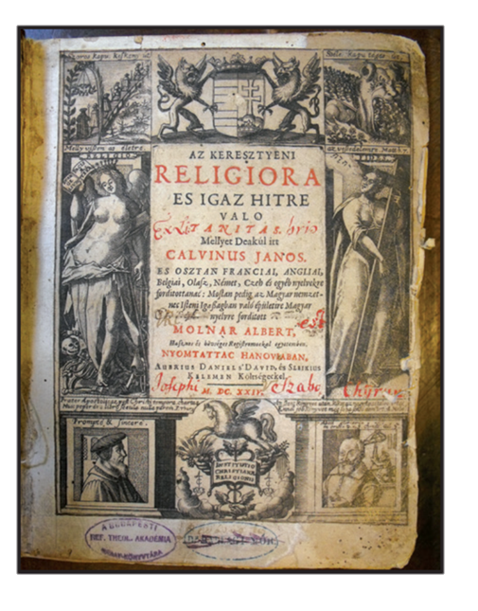
Ő készítette az első magyar nyelvtankönyvet és az első magyar-latin szótárt is.
Lefordította Kálvin Jánosnak, egyházunk nagy teológusának a legfontosabb művét, az Institúciót, és a legfontosabb hitvallási iratunkat, a Heidelbergi Kátét.

Slide 10
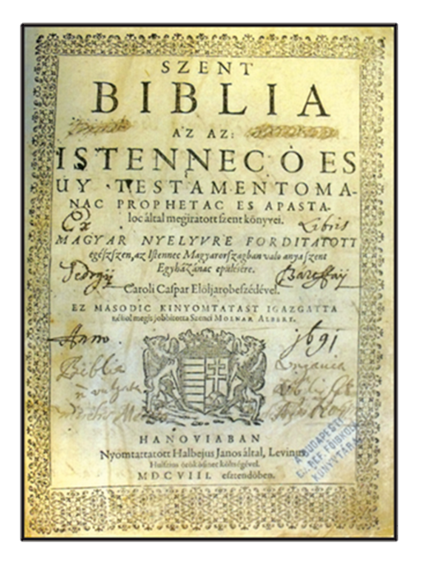
Fáradhatatlanul dolgozott Isten ügyéért.
Károli Bibliáját javítva adta ki újra, kisebb, olcsóbb verzióban, hogy sokkal többekhez eljuthasson a Szentírás.

Slide 11
HANAU
Élete végén hazaköltözött családjával, hogy tanárként és lelkészként dolgozzon tovább.
KASSA

Slide 12
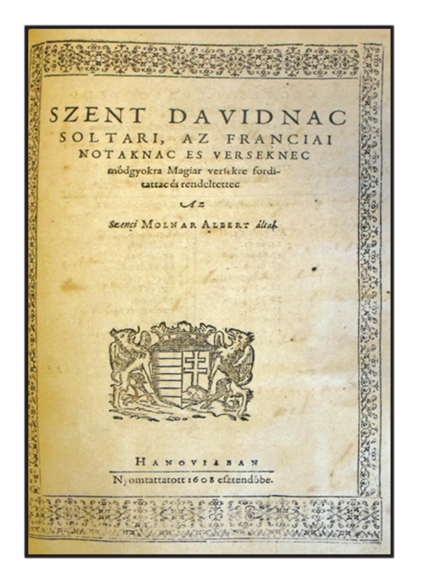
Legfontosabb műve annak a
150 genfi zsoltárnak a magyarra fordítása, amely azóta is szerepel a református énekeskönyvünkben.
A dalszövegek megírásához nemcsak nyelvi és zenei tudására volt szüksége, hanem költői tehetségére is.
A kézirat végére azt írta:
„Laus viventi Deo”, ami annyit jelent magyarul: Dicsőség az élő Istennek!

Slide 13
Szenczi Molnár Albert élete
mindannyiunk számára példa lehet ma is.
Tehetségét, melyet Istentől kapott, bátran, ötletesen és nagy szeretettel állította Isten országának szolgálatába!

Slide 14
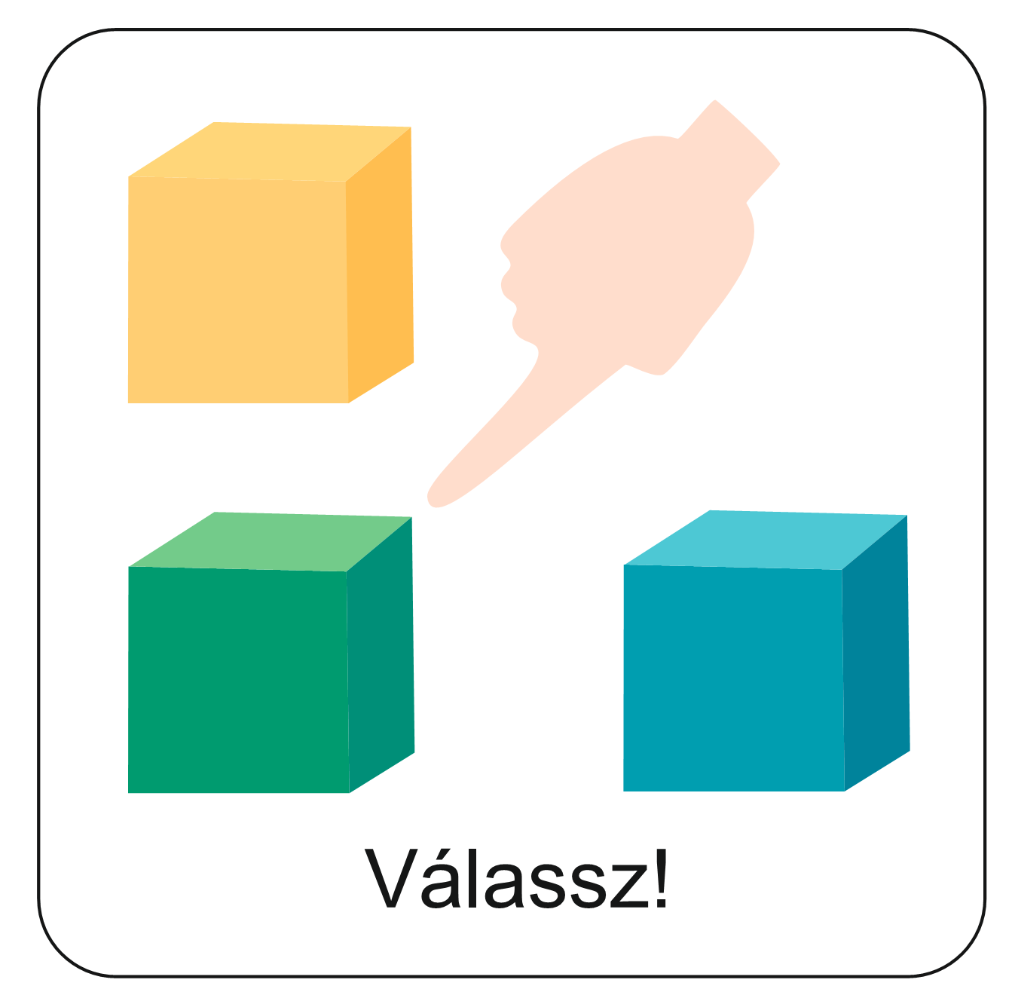
Szenczi Molnár Albert valóban nagyon különleges, mozgalmas életet élt, nagy utazó volt, sok-sok munka került ki a kezei közül. Mindezt Istenért tette! Elevenítsük fel az ő életét!
Előtte válassz az alábbi lehetőségek közül! (Kattints!)
Digitális oktatás van,
így egyedül gondolkodom
ezen a feladaton.
Iskolában vagyunk,
így a csoporttal együtt gondolkodunk.

Slide 15
Elevenítsd fel Szenczi Molnár Albert életét!
Milyen tulajdonságai voltak kisgyermekkorában?
Ki volt az, aki mellett igen sokat tanult? Mit tudsz a tanítójáról?
Nagyon fiatal volt akkor, amikor nekiindult a nagyvilágnak.
Miért indult el?
Kiért végezte minden munkáját?
Mi volt a jelmondata? Mit jelent ez?
Miért választanád őt példaképednek?
Próbáld megválaszolni ezeket a kérdéseket!
Az utolsó kérdésre adott válaszodat küldd el
a Hittanoktatódnak is!
VISSZA
TOVÁBB

Slide 16
Elevenítsétek fel együtt Szenczi Molnár Albert életét!
Ki volt az, aki mellett igen sokat tanult? Mit tudsz a tanítójáról?
Milyen tulajdonságai voltak kisgyermekkorában?
Nagyon fiatal volt akkor, amikor nekiindult a nagyvilágnak.
Miért indult el?
Kiért végezte minden munkáját?
Miért választanád őt példaképednek?
Mi volt a jelmondata? Mit jelent ez?
VISSZA
Beszélgessetek ezekről a kérdésekről az osztályban!
TOVÁBB

Slide 17

Egy ma is működő református diákmozgalom is az SDG nevet viseli.
Tudod-e?
A régen élt és a mai reformátusok is három latin szó kezdőbetűivel – SDG – fejezik ki, hogy életüket, munkájukat Istenért, Isten dicsőséért, Isten királyságáért, országáért végzik, és Neki adnak hálát érte.
Az SDG rövidítés latin megfelelője Soli Deo Gloria, aminek magyar jelentése: Egyedül Istené a dicsőség! Neki adunk hálát, és Neki ajánljuk az életünket, munkánkat.
Azért ezt a nevet választották, mert ezzel is a céljukat, látásmódjukat szeretnék kifejezni.

Slide 18
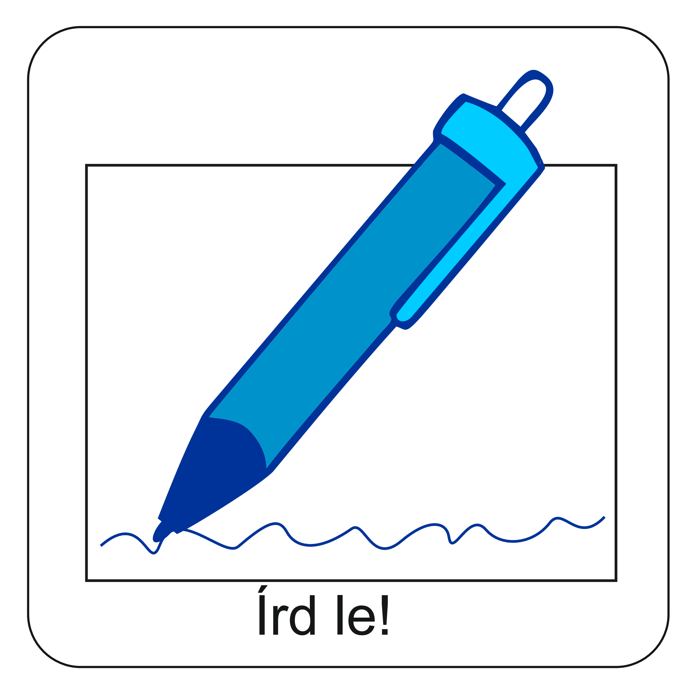
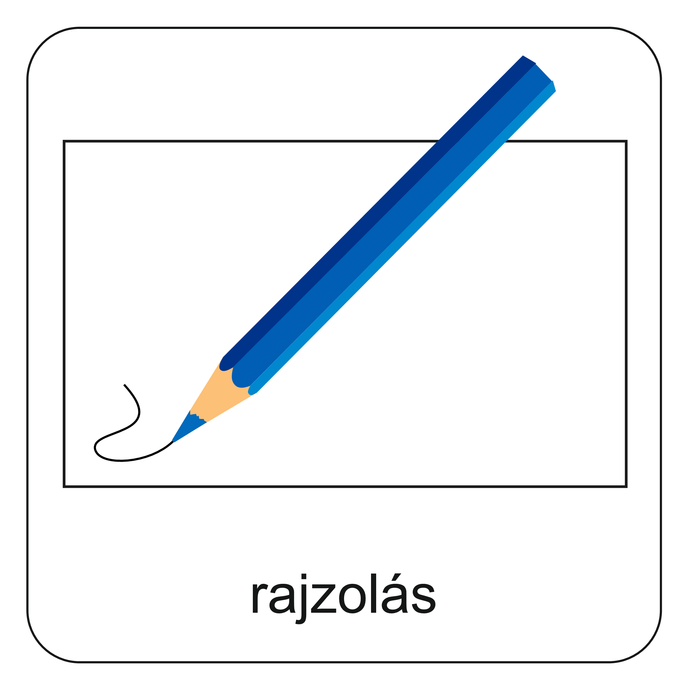
Mi minden mögé kerülhet az SDG felirat?
Gyűjtsd ki külön lapra az olvasmányból, hogy mi mindent tett Szenczi Molnár Albert Isten dicsőségére!
Majd folytasd a sort olyan, gyülekezetben végzett szolgálatokkal, tárgyakkal, amelyeket ugyancsak Isten dicsőségére használnak!
Írd le, vagy rajzold le és készíts montázst!
Ezt a feladatot egyedül is elvégezheted, vagy akár a csoporttal együtt is.
SDG

Slide 19
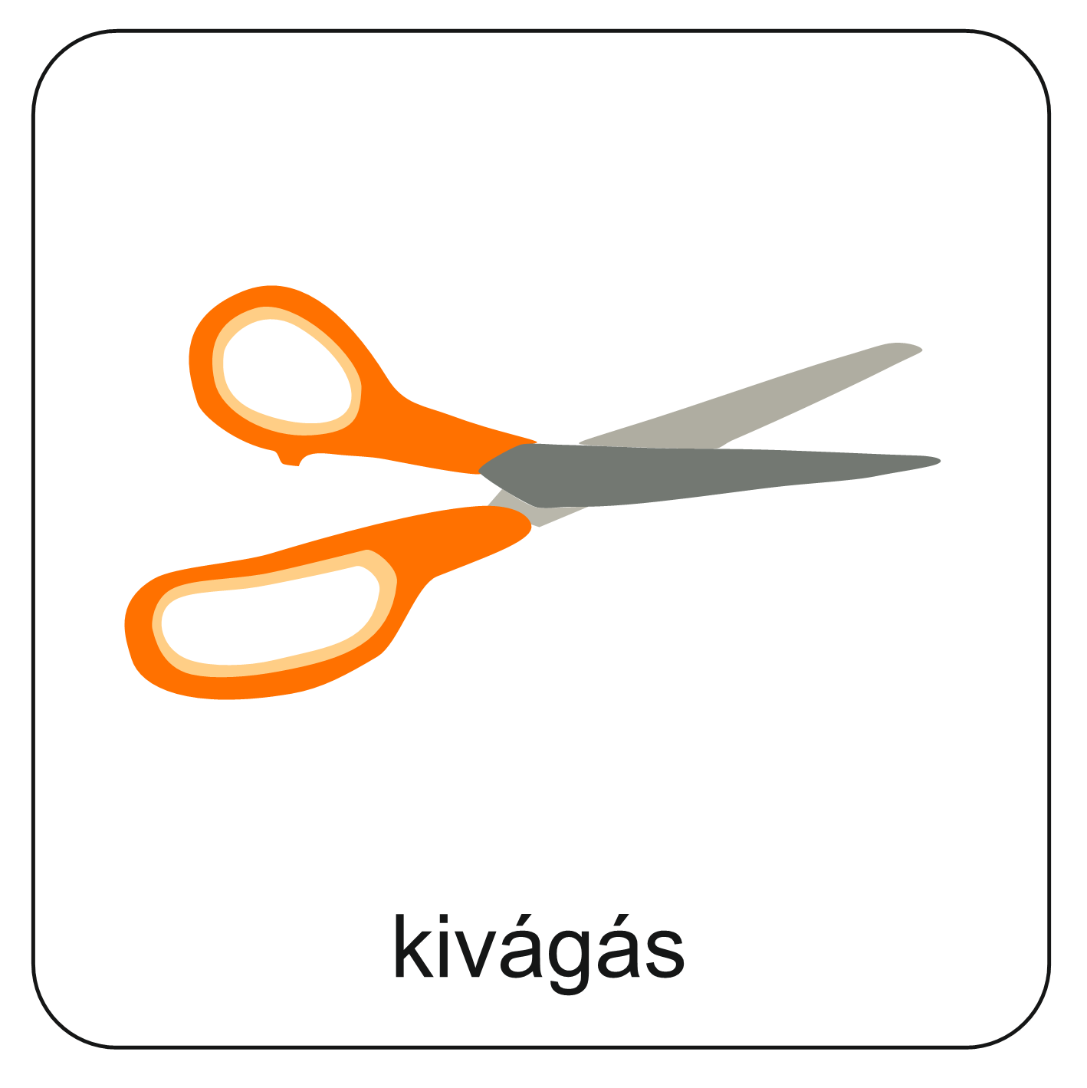

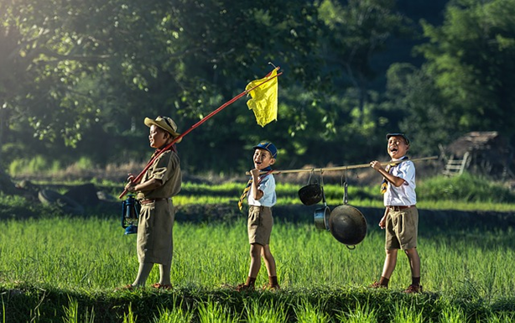
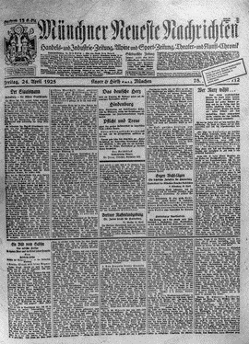
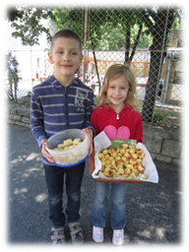
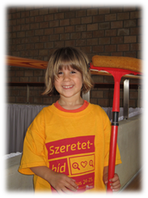
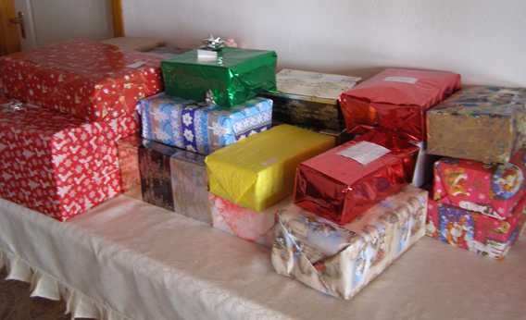
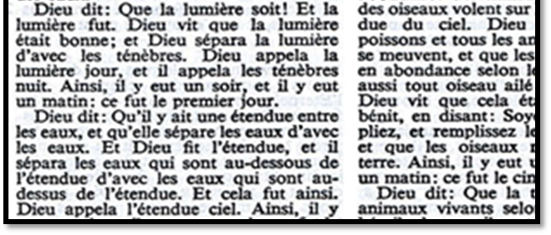
SDG tabló
(SZORGALMI FELADAT)
Készítsünk a hittancsoport, a gyülekezet, az iskola életéből egy tablót (kartonpapírra)!
Olyan fényképeket, újságcikkeket, beszámolókat helyezzünk rá, amelyek Isten áldásával történtek, az Ő dicsőségére!
Az elkészült tablót helyezzétek jól látható helyre!
SDG

Slide 20

S
D
G
Írj 3 olyan dolgot, tehetséget, amiért hálás vagy Istennek! Amiről úgy gondolod, hogy azt a 3 dolgot Istennek köszönheted!
Fogalmazd meg 3 mondatban!
Az egyes mondatokat a rövidítés kezdőbetűivel kezdd!
Küldd el a Hittanoktatódnak!
S
D
G

Slide 21
Isten dicsőségére élni, meghálálni Neki azt, amit Tőle kaptunk szép és nemes cél.
Így élt Szenczi Molnár Albert is.
Tehetségével, munkájával nem magának szerzett hírnevet, hanem Istent és a világot szolgálta.
Mi is élhetünk így!

Slide 22


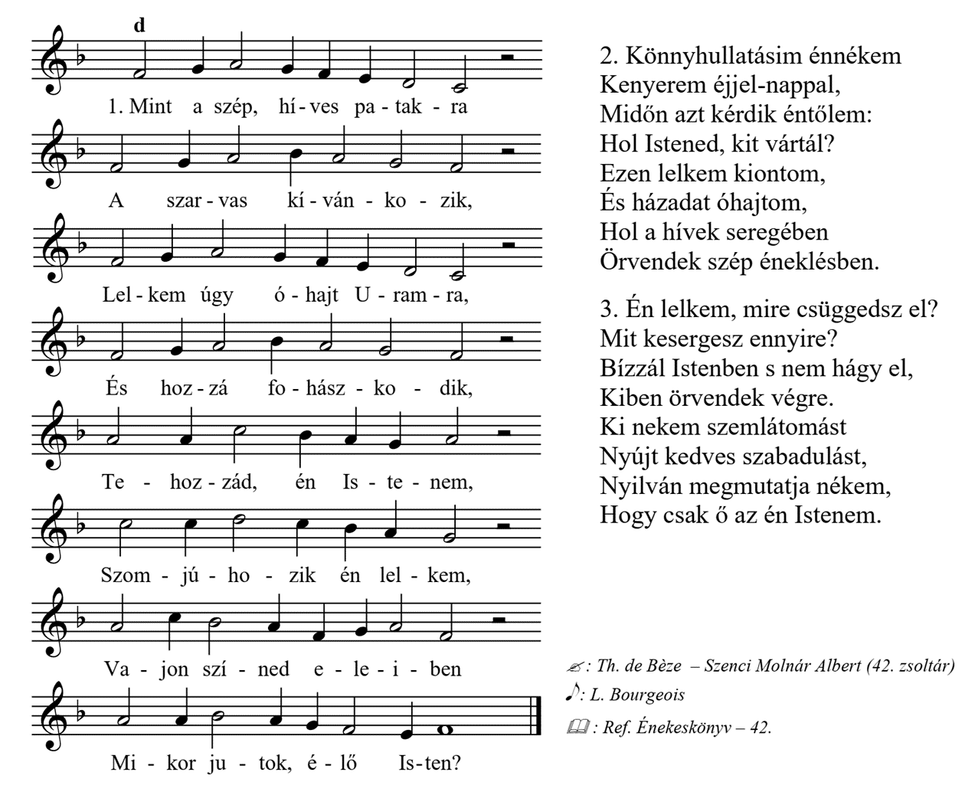
Énekeljük el Szenczi Molnár Albert egyik zsoltárfordítását, Isten dicsőségére!

Slide 23
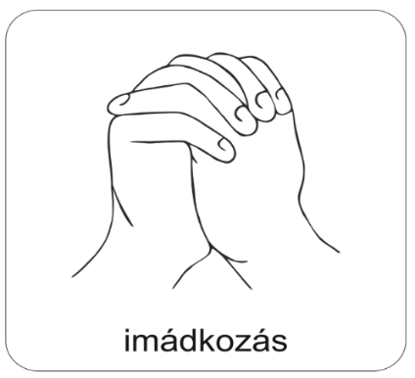
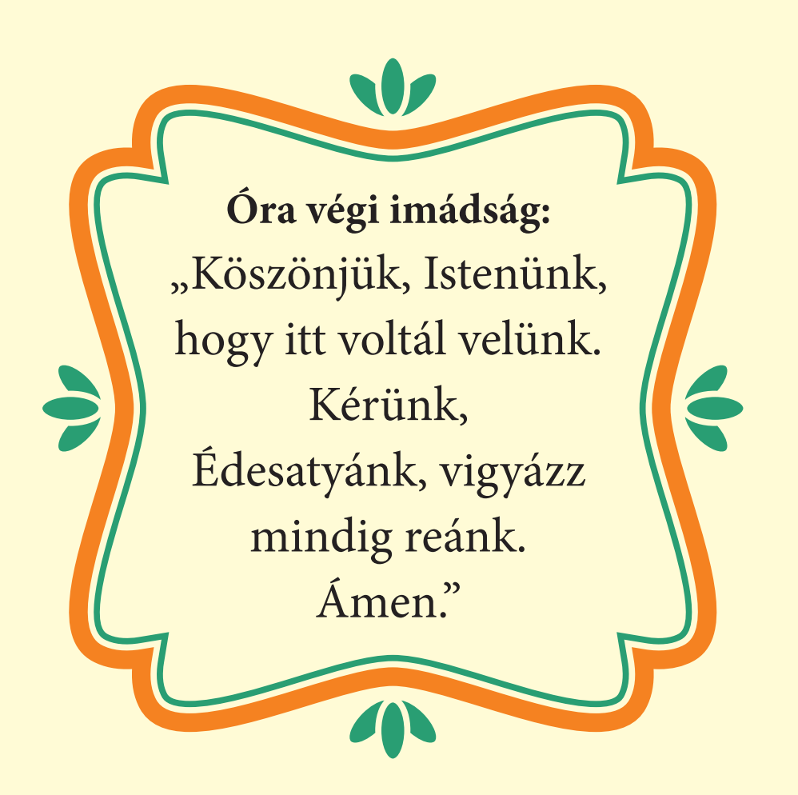
A digitális hittanóra végén így imádkozz!
Kedves Hittanos!
Várunk a következő digitális hittanórára!
Áldás, békesség!

Slide 24
Áldás, békesség!
„Te vagy az én erőm, rólad zeng énekem. Erős váram az Isten, az én hűséges Istenem.”
(Zsoltárok könyve 59,18)
Kedves Szülők!
Köszönjük a segítségüket!
Isten áldását kívánjuk ezzel az Igével!
(A Ppt-ben felhasznált képek a www.unsplash.com
és a www.pixabay.hu internetes oldalon találhatóak.)

